Slide 1
Cátedra - REDes LAN
Cátedra REDES LAN / WAN

Slide 2
MAC – FORMATO DE TRAMA - 802.3 (Slide1)
Normalmente nos referimos a Ethernet cuando vemos una LAN (como Coca Cola y Pepsi), pero la 802.3 es diferente a Ethernet, pero son realmente muy parecidas.
Preámbulo de 7 bytes con este patern 10101010. Esto genera una señal de 10MHz de frecuencia durante un tiempo de 5,6uS (Codificación Manchester). Esto permite realizar la sincronización del Rx.
Después viene un “Inicio de Trama” un byte 10101011

Slide 3
MAC – FORMATO DE TRAMA - 802.3 (Slide2)
A continuación Dirección de Destino y Origen. Son direcciones de Nivel 2 (locales) y son las MAC Address. Las placas de red las tienen grabados en el hard y no existen 2 placas iguales.
Las MAC Adress están divididos en 3 bytes para el fabricante y 3 bytes para la placa y no hay dos iguales en el mundo. Son direcciones Unicast.
Si el primer bit del Adress Destino es 0, son direcciones Unicast y si es 1 es para grupos.
A una Dirección de Grupo permite que muchas estaciones reciban mensajes con una sola dirección (Multicast). Si todos los bits de la dirección están en 1 esta reservado apara Broadcast

Slide 4
MAC – FORMATO DE TRAMA - 802.3 (Slide3)
Long, me dice la longitud del campo de datos, va de 0 a 1500
Si bien el campo de datos puede ser cero, esto causa problemas (por ej. en colisión). Por esto la trama mínima es de 64 bytes de longitud desde la dirección del destino hasta el cheksum, utilizando los 46 bytes de relleno de forma que se llegue a la mínima longitud. (51,2 uS). La MTU máxima es 1518 bytes (sin preámbulo ni inicio)
Esto es para LANs de 10Mps, a medida que la velocidad aumenta por ej 1Gbps, la longitud de trama es de 6400 bytes.
Tener una longitud de trama mínima es funcional para reducir las colisiones.
El algoritmo de checksum es un CRC

Slide 5
MAC – FORMATO DE TRAMA - ETHERNET)
La diferencia entre la trama Ethernet y la 802.3 es que los campos Long y Rell, no existen
Si el campo Type es mayor a 1500 es una trama Ethernet. Pero Ethernet es un Nivel 2 completo, no hay LLC y en datos está el Nivel3 como IP, Ipx, etc, entonces en Type pongo que tipo de Nivel 3 tengo
Tipo = 0800h ===== IP
Tipo = 8137h ===== IPx

Slide 6
MAC - CSMA/CD - 802.3
CSMA/CD, Carrier Sense Multiple Access / Collision Detection
CS: Toma una muestra de lo que hay en el medio y compara con lo que está
transmitiendo.
MA: Físicamente los mensajes llegan a todos los equipos y que además puede (o no) ser para todos los equipos (mensajes Broadcast, Multicast o Unicast)
CD: Las colisiones son inevitables y hay que saber detectarlas. Apenas se detecta una colisión, las máquinas dejan de enviar, avisan mediante algún bit (JAM) que lo que recibieron no sirve.
Entonces: Antes de transmitir checkea si el medio esta libre.
1) Si el medio esta libre, transmite.
2) Si ocurre una colisión, detecta y resuelve la conexión.
Si el medio está ocupado
a) Persistente, espera que este libre
b) No persistente, setea un timer y prueba más tarde.
Pone un JAM en la línea para garantizar que todos se enteren de la colisión.

Slide 7
MAC - CSMA/CD - 802.3
CSMA/CD - Carrier Sense Multiple Access / Collision Detection

Slide 8
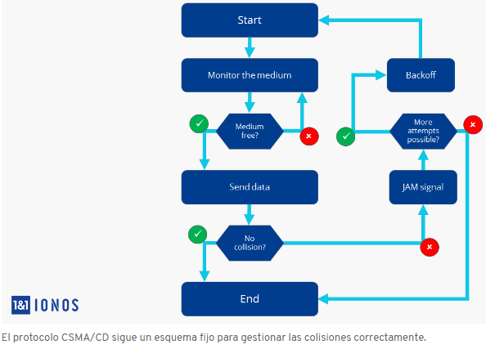
CSMA/CD – Diagrama de FUNCIONAMIENTO
CSMA/CD - Carrier Sense Multiple Access / Collision Detection
https://www.ionos.es/digitalguide/servidores/know-how/csmacd/

Slide 9
Perdida CLOCK – Codificación Manchester
Como se que comienza la trasmisión y además como sincronizo la recepción de los datos. La señal de 802.3 es señal en banda base.
El periodo de tiempo de bit se subdivide en dos intervalos
Un “1” se envía con “Tensión” en el primer intervalo y “Tensión Cero” en el segundo
Un “0” se envía exactamente a la inversa del “1”, primero “Cero Tensión y después “Tensión”
Este esquema asegura la sincronización del Rx y el Tx, ya que siempre hay una transición de tensión por bit. (flanco)
La desventaja es que se necesita en BW del doble que la transmisión directa de los bits.

Slide 10
Nivel físico en Redes Ethernet hasta 1GB)
Denominación | Velocidad de transmisión | Tipo de cable | Distancia máxima | Topología
10Base2 | 10 Mbit/s | Coaxial | 185 m | Bus (Conector T)
10BaseT | 10 Mbit/s | Par Trenzado | 100 m | Estrella (Hub o Switch)
10BaseF | 10 Mbit/s | Fibra óptica | 2000 m | Estrella (Hub o Switch)
100BaseT4 | 100 Mbit/s | Par Trenzado (categoría 3UTP) | 100 m | Estrella. Half Duplex (hub) y Full Duplex (switch)
100BaseTX | 100 Mbit/s | Par Trenzado (categoría 5UTP) | 100 m | Estrella. Half Duplex (hub) y Full Duplex (switch)
100BaseFX | 100 Mbit/s | Fibra óptica | 2000 m | No permite el uso de hubs
1000BaseT | 1000 Mbit/s | (categoría 5e ó 6UTP ) | 100 m | Estrella. Full Duplex (switch)
1000BaseSX | 1000 Mbit/s | Fibra óptica (multimodo) | 550 m | Estrella. Full Duplex (switch)
1000BaseLX | 1000 Mbit/s | Fibra óptica (monomodo) | 5000 m | Estrella. Full Duplex (switch)

Slide 11
Nivel físico en Redes Ethernet– Power on Ethernet - poe
En la “IEE802.3af mode A” se permite que un hub transmita tanto energía como datos sobre solamente dos pares. Esto fue diseñado para dejar los otros dos pares libres para las señales analógicas de teléfono.
Los pines usados en el "IEEE 802.3af Mode B" suministran energía sobre los pares "libres" no usados por una conexión 10BaseT y el 100Base-TX.
El 1000Base-T usa los cuatro pares de cables para la transmisión simultánea en ambas direcciones con el uso de cancelación de eco.
Pin | Par | Color | teléfono | 10Base-T | 100Base-TX | 1000Base-T | PoE mode A | PoE mode B
1 | 3 | blanco/verde | - | TX+ | z | bidireccional | 48V out | -
2 | 3 | verde | - | TX- | z | bidireccional | 48V out | -
3 | 2 | blanco/naranja | - | RX+ | z | bidireccional | 48V return | -
4 | 1 | azul | ring | - | - | bidireccional | - | 48V out
5 | 1 | blanco/azul | tip | - | - | bidireccional | - | 48V out
6 | 2 | naranja | - | RX- | z | bidireccional | 48V return | -
7 | 4 | blanco/marrón | - | - | - | bidireccional | - | 48V return
8 | 4 | marrón | - | - | - | bidireccional | - | 48V return

Slide 12
Nivel físico en Redes Ethernet hasta 10 GB
10 Gigabit Ethernet (XGbE o 10GbE)
El estándar 10 Gigabit Ethernet contiene siete tipos de medios para LAN, MAN y WAN.
Ha sido especificado en el estándar suplementario IEEE 802.3ae,
Hay diferentes estándares para el nivel físico (PHY) . La letra X significa codificación 8B/10B y se usa para interfaces de cobre.
La variedad óptica más común se denomina LAN PHY, usada para conectar routers y switches entre sí.
Aunque se denomine como LAN se puede usar con 10GBase-LR y 10GBase-ER hasta 80 km.
LAN PHY usa una velocidad de línea de 10.3 Gbit/s y codificación 66B (1 transición cada 66 bits al menos).
WAN PHY (marcada con una W) encapsula las tramas Ethernet para la transmisión sobre un canal SDH/SONET STS-192c.

Slide 13
Nivel físico en Redes Ethernet hasta 10 GB
Denominación | Standard | Descripción
10GBase‑SR | 802.3ae | Diseñado para trabajar en distancias cortas sobre cableado de fibra multimodo, tiene un rango de entre 26 m y 82 m dependiendo del tipo de cable. También opera en rangos de 300 m sobre una fibra multimodo especial de 2000 MHz.km
10GBase‑LX4 | 802.3ae | Usa multiplexación por división de longitud de onda para trabajar en rangos de entre 240 m y 300 m sobre desplegado de cableado multimodo. También trabaja en rangos de 10 km sobre fibra unimodal.
10GBase‑LR | 802.3ae | 10 km sobre fibra unimodal
10GBase‑ER | 802.3ae | 40 km sobre fibra unimodal
10GBase‑SW | 802.3ae | Una variante del 10GBase-ER usando el WAN PHY, diseñado para interoperar con el equipo OC-192 / STM-64 SONET/SDH
10GBase‑LW | 802.3ae | Una variante del 10GBase-ER usando el WAN PHY, diseñado para interoperar con el equipo OC-192 / STM-64 SONET/SDH
10GBase‑EW | 802.3ae | Una variante del 10GBase-ER usando el WAN PHY, diseñado para interoperar con el equipo OC-192 / STM-64 SONET/SDH
10GBase‑CX4 | 802.3ak | Diseñado para soportar distancias cortas sobre cableado de cobre, usa los conectadores 4x de InfiniBand y cableado CX4 y permite una longitud de cable de hasta 15 m. Fue especificado por el IEEE Std 802.3an-2006 que ha sido incorporado en el IEEE Std 802.3-2008.
10GBase‑T | 802.3an | Usa cableado de conductor de par trenzado sin blindaje. UTP-6 o UTP-7.Distancia < 100 m. PAM-16.
10GBase‑LRM | 802.3aq | Extiende hasta 220 m sobre fibra multimodo desplegada de 500 MHz.km
10GBase‑KX4 | 802.3ap | 1 m sobre 4 vías de backplane
10GBase‑KR | 802.3ap | 1 m sobre una sola vía de backplane

Slide 14
Nivel físico en Redes Ethernet hasta 100 GB
Nombre | Estándar | Descripción
40GBaseSR4 | 802.3ba | Operación de 100 m sobre fibra óptica multi-modo de 2000 MHz.km
40GBase-LR4 | 802.3ba | Operación de 10 km sobre fibra unimodal.
40GBase-CR4 | 802.3ba | Operación de 10 m en montaje de cable de cobre.
40GBase-KR4 | 802.3ba | Operación de 1 m sobre backplane
Nombre | Estándar | Descripción
100GBase-SR10 | 802.3ba | Operación de 100 m sobre una fibra multi-modo de 2000 MHz.km
100GBase-LR4 | 802.3ba | Operación de 10 km sobre fibra unimodal.
100GBase-ER4 | 802.3ba | Operación de 40 km sobre fibra unimodal.
100GBase-CR10 | 802.3ba | Operación de 10 m en montaje de cable de cobre.

Slide 15
Dispositivos de interworking (SLIDE1)
- Nivel 1
Repetidores
HUBs
- Nivel 2 (MAC)
Bridges
Switches
- Nivel 3
Routers
Gateways

Slide 16
Dispositivos de interworking (slide2)
Repetidor: Amplifica y regenera la señal
HUB: Evolución del repetidor, transforma una conexión BUS en Estrella, en sentido físico, pero lógicamente es un BUS
Bridge: Analiza la trama MAC y repite solo cuando tiene sentido repetir
El bridge separa la red en dominios de colisión.
Aprende donde está cada maquina y completa sus tablas
de direccionamiento. Lo bridges no saben nada de LLC
Switch: Es como un HUB inteligente, en cada boca de conexión tiene una
tabla, El switch solo envía por la boca correspondiente y no por
todas como lo hace el HUB.
Cut Through, significa que antes que termine la trama, ya
sabe por donde la tiene que enviar

Slide 17
Dominios de colisión y BRoadcast
A partir de las capas del modelo OSI es posible determinar qué dispositivos extienden o componen los dominios de colisión.
Los dispositivos de la capa 1 (como los hubs y repetidores) reenvían todos los datos transmitidos en el medio y por lo tanto extienden los dominios de colisión.
Los dispositivos de la capa 2 y 3 (como los switches) segmentan los dominios de colisión.
Los dispositivos de la capa 3 (como los routers) segmentan los dominios de colisión y difusión (broadcast).

Slide 18
Dominios de colisión y Difusión (Broadcast)
El dominio de difusión es el conjunto de todos los dispositivos que reciben tramas de broadcast que se originan en cualquier dispositivo del conjunto.
Los conjuntos de broadcast generalmente están limitados por routers, dado que los routers no envían tramas de broadcast.
Si bien los switches filtran la mayoría de las tramas según las direcciones MAC, no hacen lo mismo con las tramas de broadcast.
Para que otros switches de la LAN obtengan tramas de broadcast, estas deben ser reenviadas por switches.
Una serie de switches interconectados forman un dominio de broadcast simple.
Solo una entidad de capa 3, como un router (o una LAN virtual, VLAN), puede detener un dominio de difusión de capa 3. Los routers y las VLAN se utilizan para segmentar los dominios de colisión y de broadcast.
Cuando un switch recibe una trama de broadcast, la reenvía a cada uno de sus puertos excepto al puerto entrante en el que el switch recibió esa trama.
Cada dispositivo conectado reconoce la trama de broadcast y la procesa. Esto provoca una disminución en la eficacia (ineficiencia) de la red dado que el ancho de banda se utiliza para propagar el tráfico de broadcast.
Cuando se conectan dos switches, aumenta el dominio de broadcast.

Slide 19
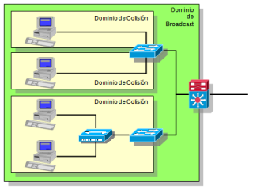
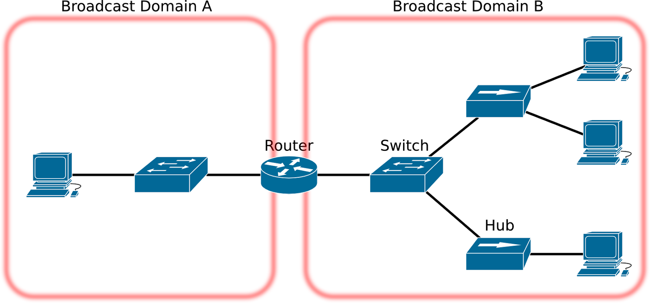
Dominios de colisión y Difusión (Broadcast)

Slide 20
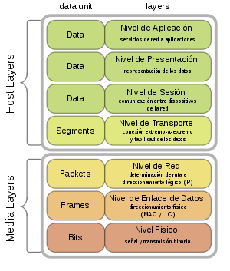
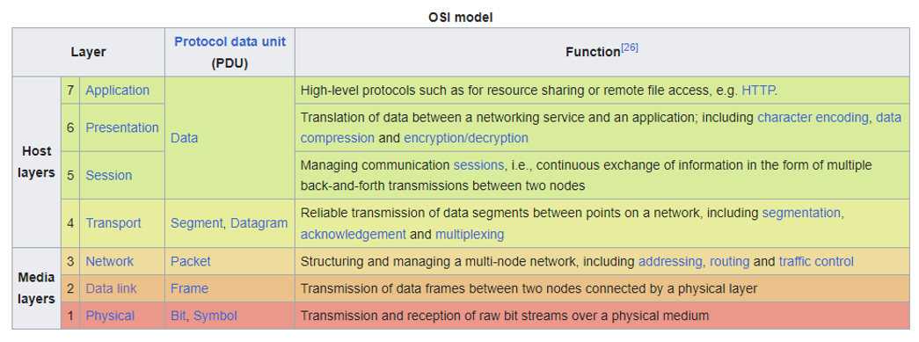
Paquetes y Segmentos – Unidades de datos - Modelo Osi

Slide 21
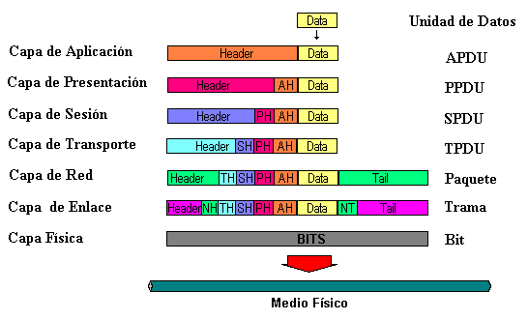
Paquetes y Segmentos – Unidades de datos - Modelo Osi

Slide 22
Paquetes y Segmentos – Unidades de datos - Modelo Osi
Las Unidades de Protocolo de Datos, también llamadas PDU (del inglés Protocol Data Unit), se utilizan para el intercambio de datos entre unidades distintas, dentro de una capa del modelo OSI. Existen dos clases de PDUs:
- PDU de datos, que contiene los datos del usuario principal (en el caso de la capa de
aplicación) o la PDU del nivel inmediatamente inferior.
- PDU de control, que sirven para gobernar el comportamiento completo del protocolo en
sus funciones de establecimiento y unión de la conexión, control de flujo, control de
errores, etc. No contienen información alguna proveniente del nivel N+1.
Cada capa de comunicación, en el computador origen, se comunica con un PDU específico de la misma capa en el computador destino.
Esta forma de comunicación se conoce como comunicación de peer to peer (de igual a igual).
Así por ejemplo el TPDU de origen se comunica con el TPDU destino, independientemente de lo que transporte la trama: lo mismo sucede con el resto de los n-PDUs

